Slide 1
Identificação de pessoas por imagem da palma da mão no infra-vermelho
João Paulo nunes borges

Slide 2
Primeiros Resultados
Banco de imagens: Palmas de mãos no infra-vermelho 850nm.
50 pessoas
6 fotos por pessoa
4 para treinamento do modelo, 2 para testes.
Acurácia utilizando somente PCA: 33%

Slide 3
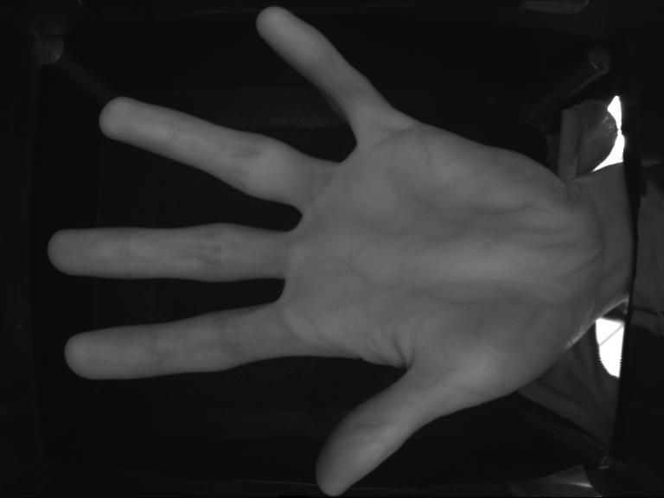
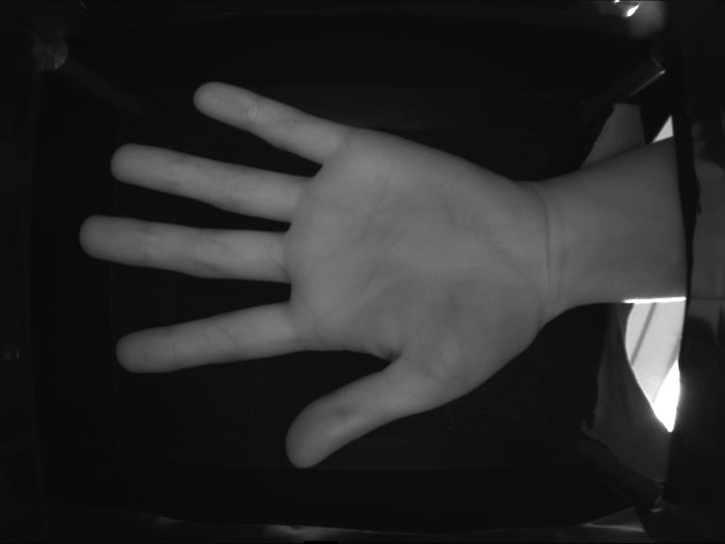
O banco

Slide 4
Segunda Fase
Evidenciar detalhes e extração de características
Equalização de histograma
HOG Features

Slide 5
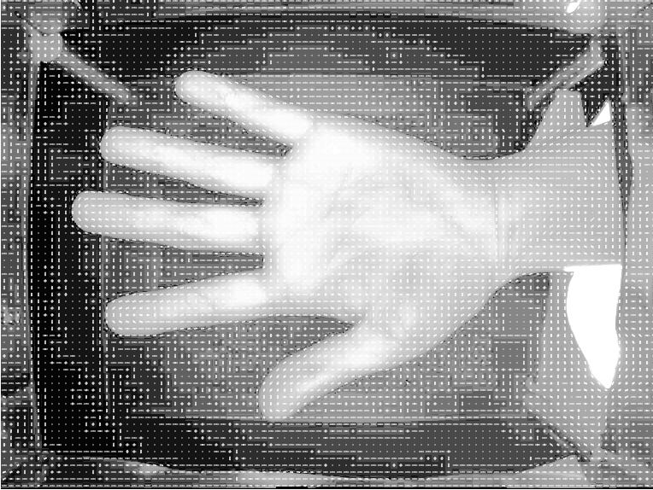
Segunda Fase
Equalização de histograma / HOG Features

Slide 6
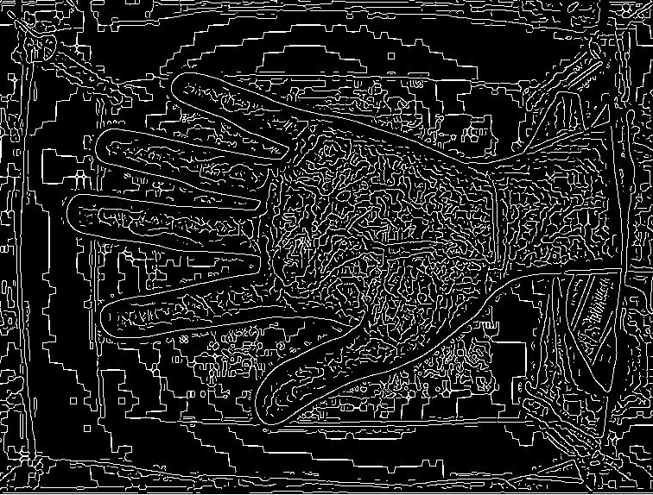
Segunda Fase
Detecção de bordas para uso como característica

Slide 7
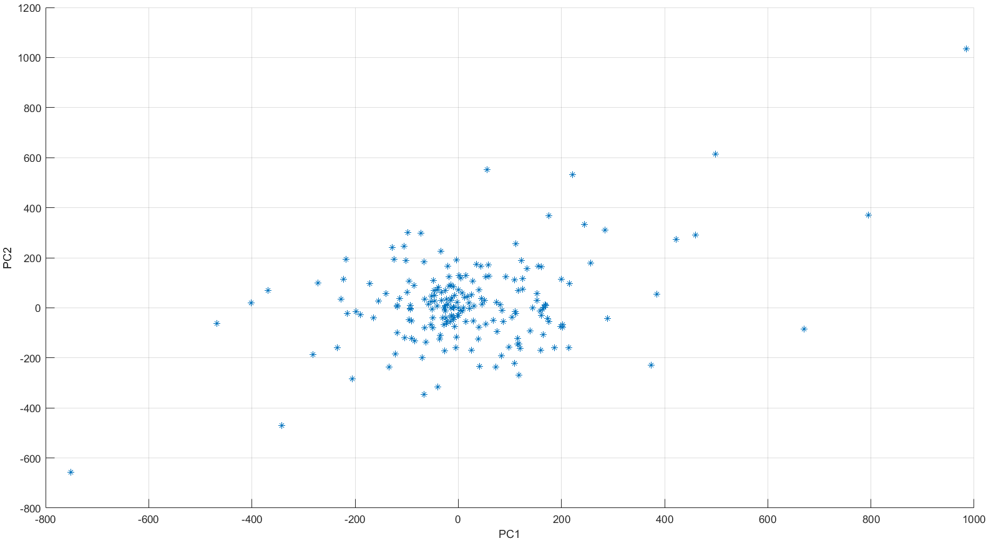
Segunda Fase
Sem Canny

Slide 8
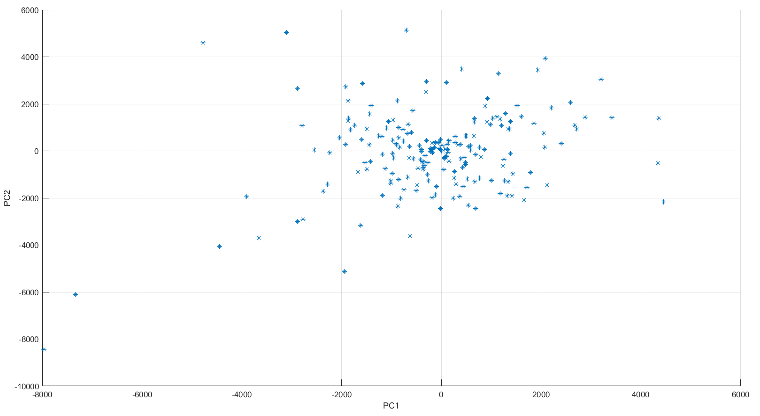
Segunda Fase
Com Canny

Slide 9
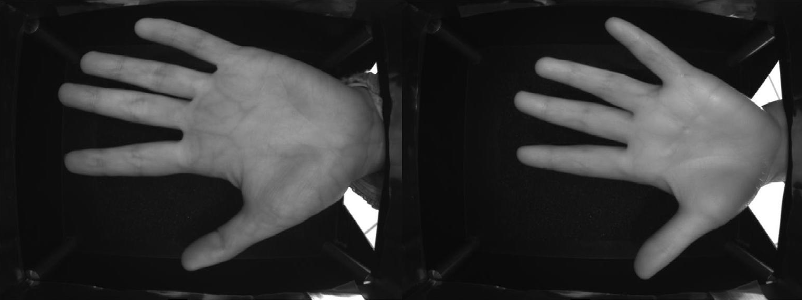
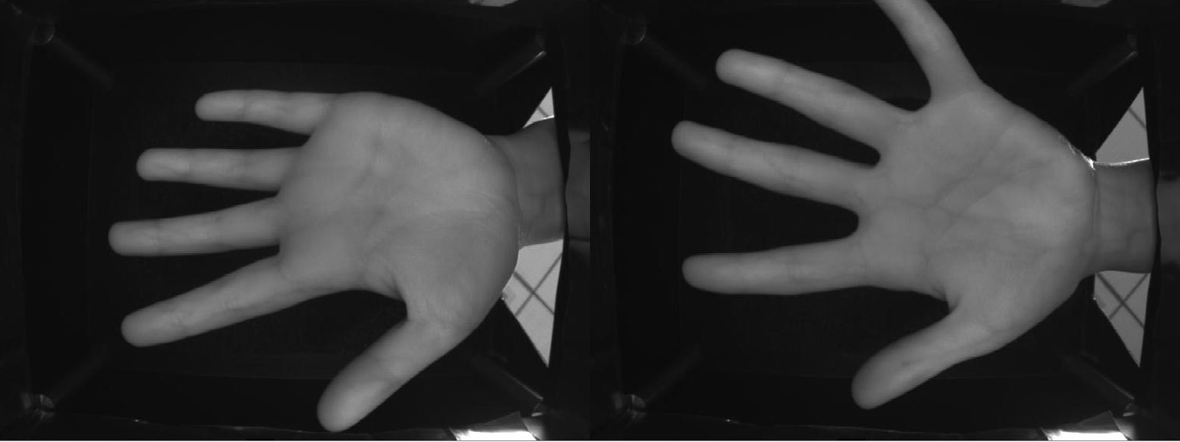
Resultados
Erros

Slide 10
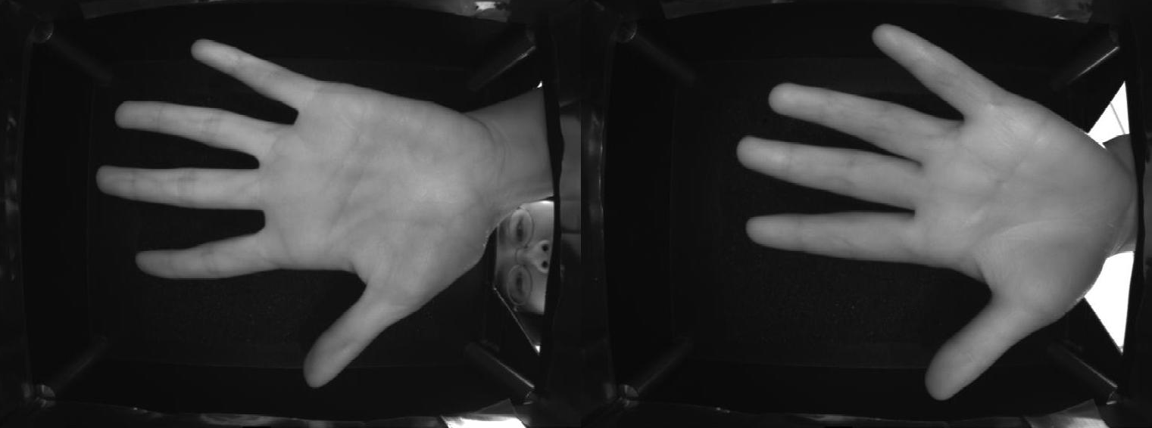
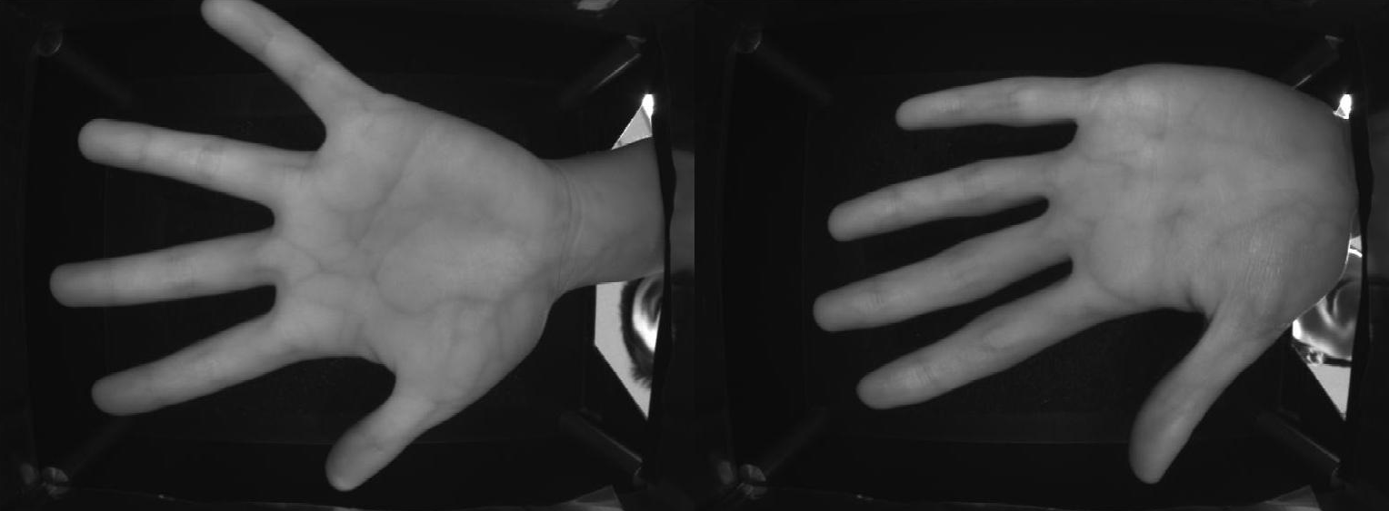
Resultados
Erros

Slide 11
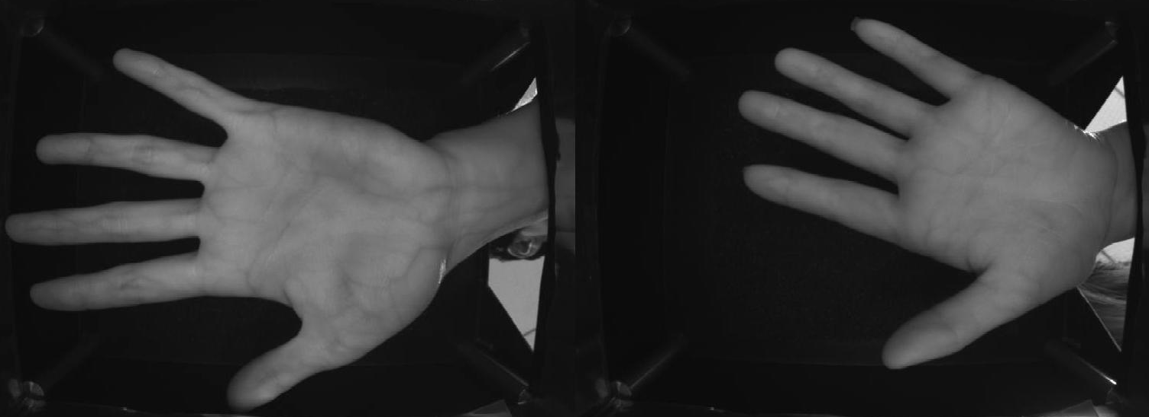
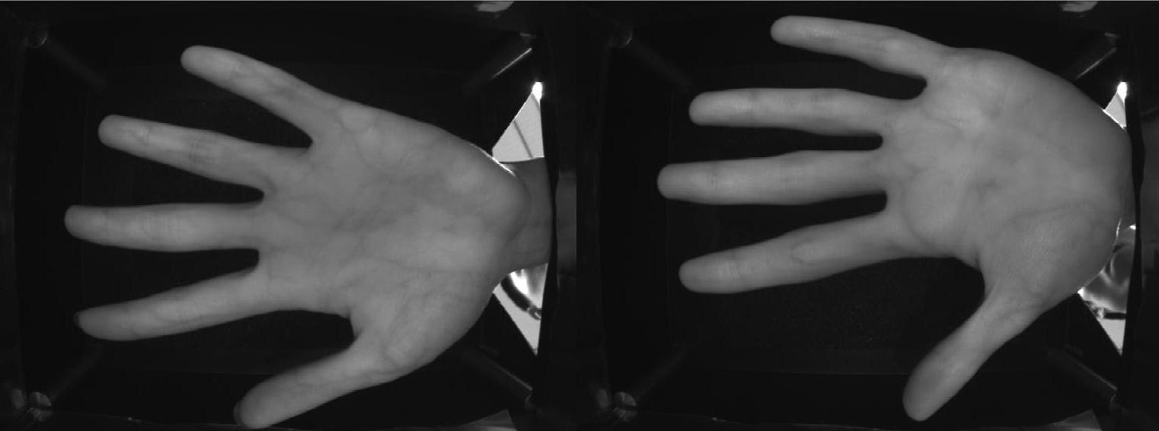
Resultados
Erros

Slide 12
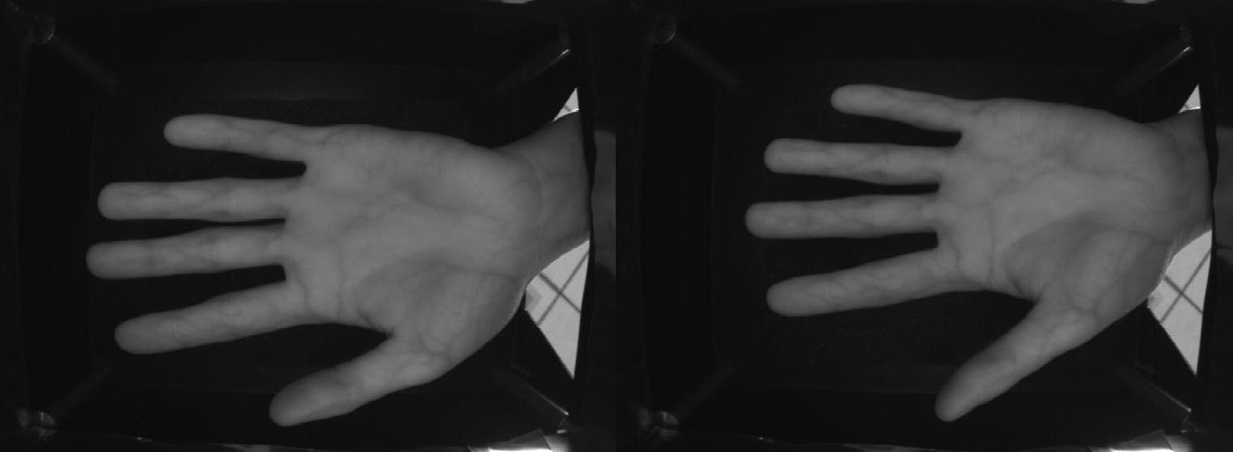
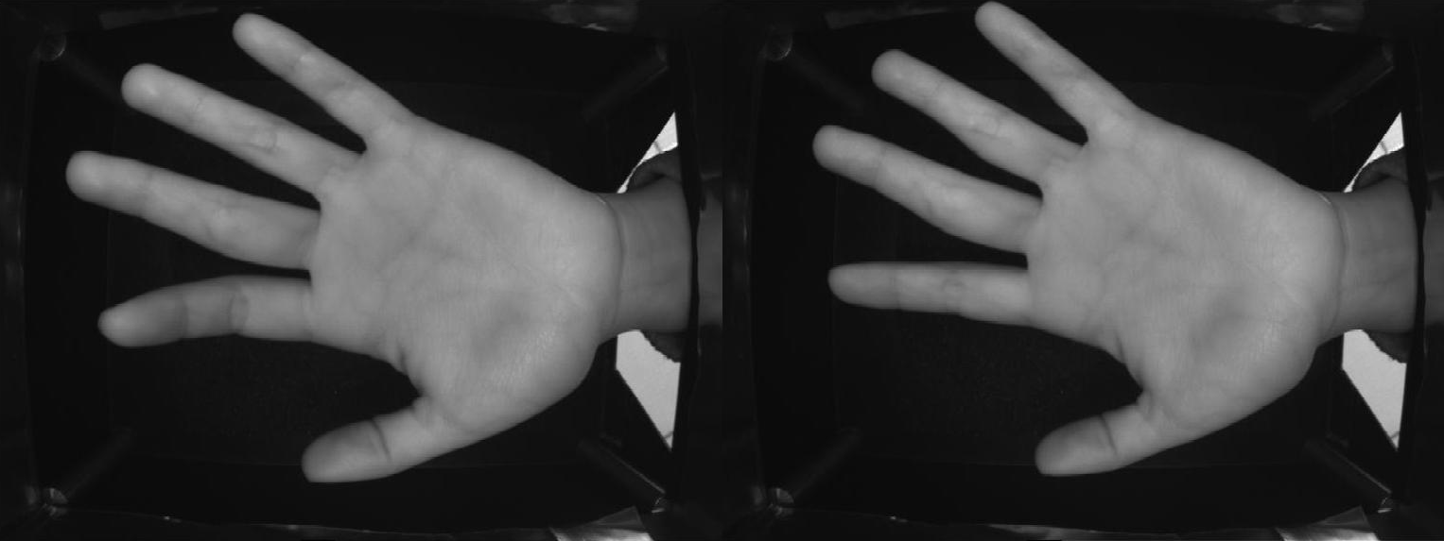
Resultados
Acertos

Slide 13
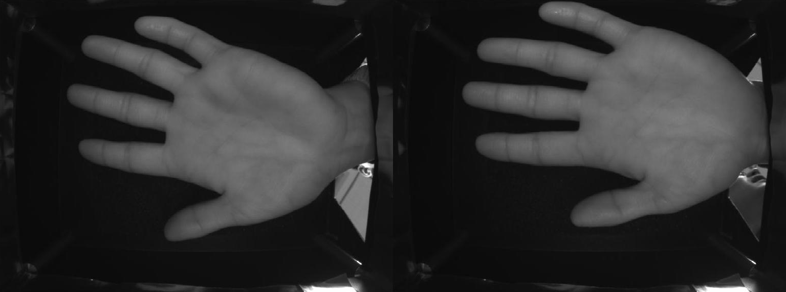
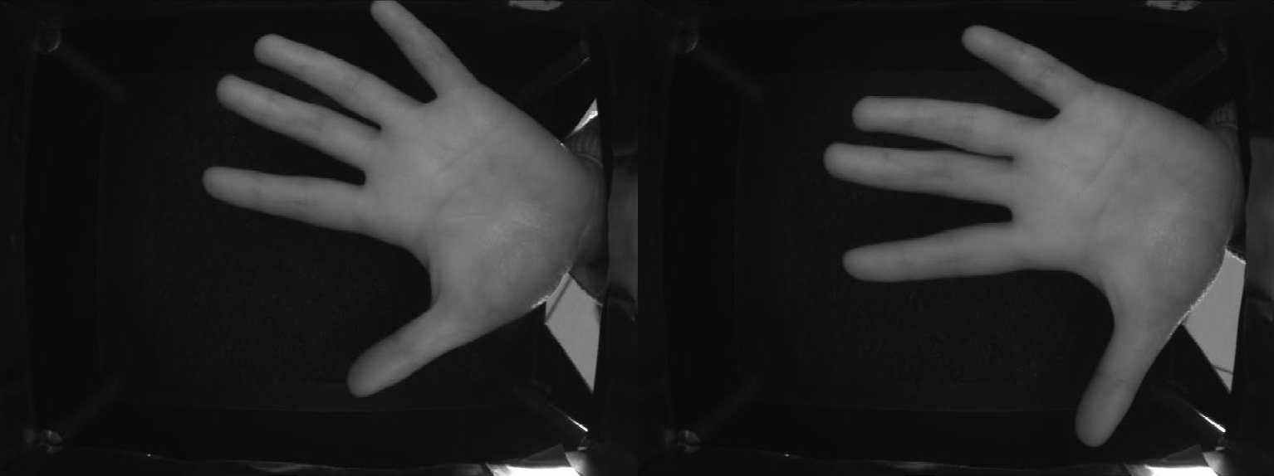
Resultados
Acertos

Slide 14
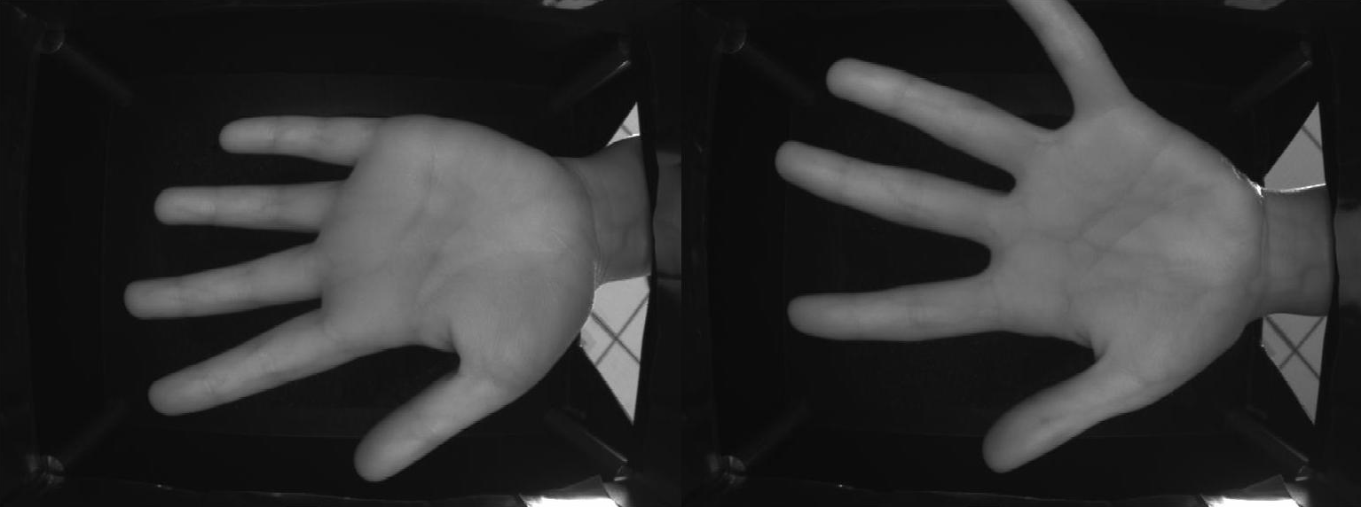
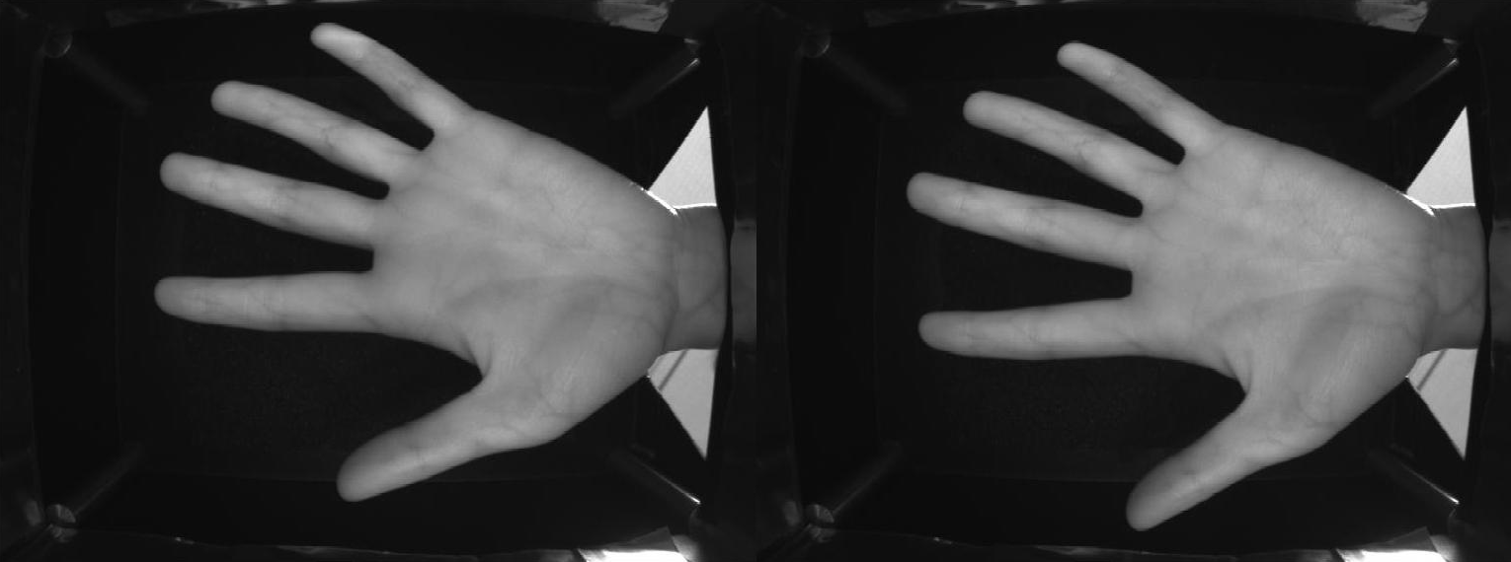
Resultados
Acertos

Slide 15
Resumindo
Equalização de Histograma
HOG Features
Detector de Bordas de Canny

Slide 16
Resumindo
Equalização de Histograma
HOG Features
Detector de Bordas de Canny
Resultados Quantitativos
Etapa | Acurácia
Fase 1 | 33%
Fase 2 | 85%

Slide 17
FIM
Thanks for listening

